Slide 1

Mini estaciones de monitoreo de material particulado con sensores de bajo coste
Ingenieria civil Informatica
Alumno: Patricio Torres Manquepillan
Profesor: Alfredo Valenzuela

Slide 2
Resumen
Ingenieria civil Informatica
La contaminación en ciudades modernas es un problema grave a nivel mundial, tanto de salud como a nivel económico. El principal problema existente en la forma de monitoreo del aire en nuestra región consiste en la metodología y infraestructura utilizada. Esperamos poder entregar información en tiempo real de los datos y crear una red de estaciones que entreguen información de todo Temuco solucionando el problema de la extrapolación de datos.

Slide 3
Contenidos
Ingenieria civil Informatica
Problema
Objetivo general
Objetivos específicos
Estructura del proyecto
Estructura de la BD
Resultados esperados
Conclusiones
Avances
Referencias

Slide 4
Problema
Ingenieria civil Informatica
Las estaciones de monitoreo existente hoy en día son aisladas y solo miden estos parámetros en lugares estáticos y lo extrapolan para el resto de la ciudad.
Las mediciones realizadas actualmente representan varios problemas en si mismos, entre los cuales se encuentran los horarios en que son tomados, lugares y extrapolación, la falta de continuidad en ellos, gran tamaño y consumo de energía, mala presentación de los datos para el ciudadano.
El ciudadano común hoy en día quiere conocer el nivel de contaminación en su entorno para saber qué medidas tomar y como le puede afectar en su rutina diaria y salud.

Slide 5
Objetivo General
Ingenieria civil Informatica
Diseñar y construir estaciones de monitoreo móviles en tiempo real de material particulado PM 2.5 y PM 10 enlazadas con una plataforma de online responsivo y representativo de la contaminación real de forma clara y concisa, para facilitar de toma de decisiones por las autoridades y/o comunidad, mejorando la salud y calidad de vida de las personas.

Slide 6
Objetivos específicos
Ingenieria civil Informatica
Investigar y seleccionar los sensores y microcontroladores de bajo costo que puedan hacer mediciones fidedignas del estado de contaminación del aire.
Diseñar estructura de la plataforma online para recolección, administración y desplegué de los datos generados con el fin de ser legibles para cualquier persona.
Implementar las estaciones y plataforma online para su prueba y recolección de retroalimentación en ambos ámbitos.

Slide 7
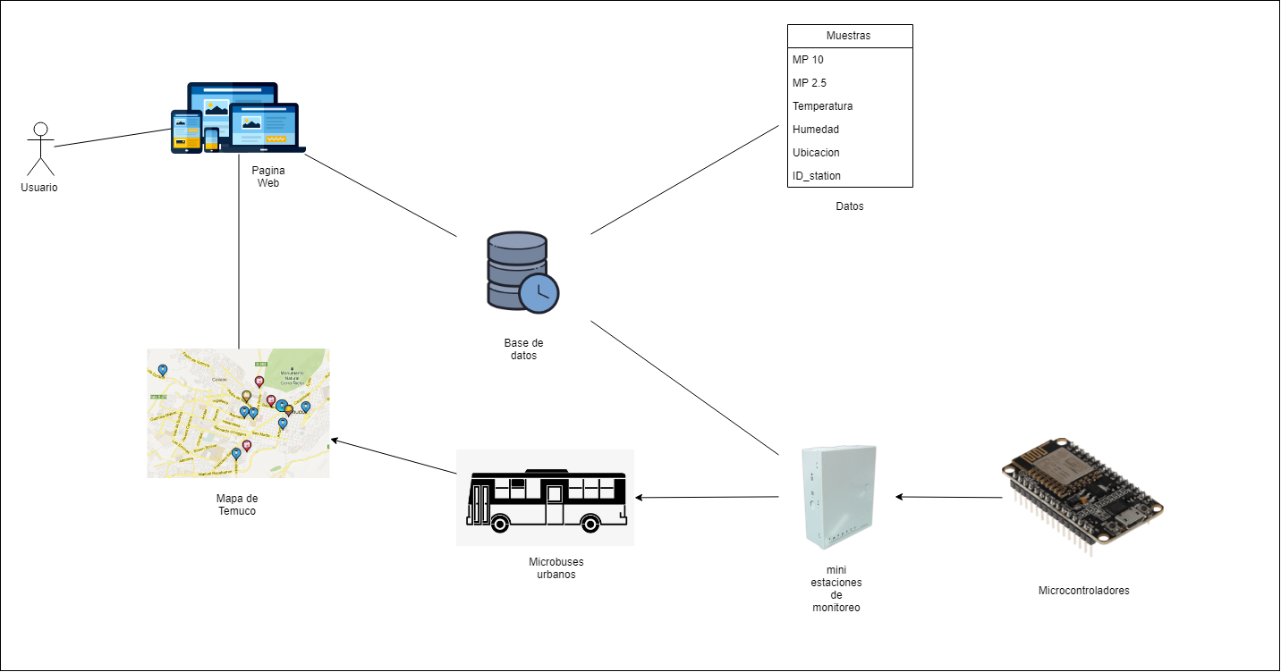
Estructura del proyecto
Ingenieria civil Informatica

Slide 8
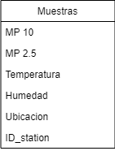
Estructura de BD
Ingenieria civil Informatica

Slide 9
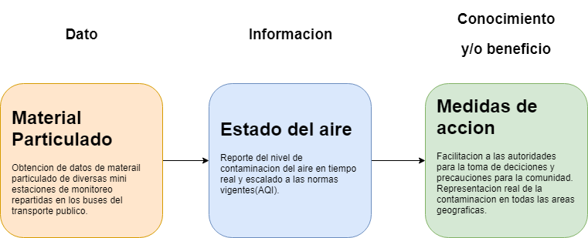
Resultados esperados
Ingenieria civil Informatica

Slide 10
Indicadores
Ingenieria civil Informatica
Veracidad de las muestras: Resultado de la comparación de los datos recopilados de las distintas mini estaciones de monitoreo.
Usabilidad: Basado en el fácil entendimiento de los datos y simplificación a las escalas internacionales.
Eficiencia: Capacidad de reducir el tiempo de recolección a publicación de los datos.

Slide 11
Toma de decisiones
Ingenieria civil Informatica
En función de los niveles de MP10 y MP2.5 levantar alerta medioambiental en base a la norma.
Aplicar medidas preventivas en niveles medios de MP10 y MP2.5
Relacionar picos en las mediciones con sucesos responsables

Slide 12
Conclusión
Ingenieria civil Informatica
La contaminación es un problema recurrente en los tiempos actuales y muy difícil de solucionar, es por ello que todas las posibles soluciones en ámbito de estudio y/o combate de ella son útiles. Tener una segunda forma de medición nos da la oportunidad de cotejar correctamente los datos y finalmente tomar mejores soluciones respecto al tema.

Slide 13
Referencias
AQEG, Methods for Monitoring Particulate Concentrations. In Particulate Matter in the United Kingdom; Department for the Environment, Food and Rural Affairs: London, UK, 2005; pp. 131–133.
Aleixandre, M., & Gerboles, M. (2012). Review of small commercial sensors for indicative monitoring of ambient gas. Chem. Eng. Trans, 30.
Ayele, T. W., & Mehta, R. (2018, April). Air pollution monitoring and prediction using IoT. In 2018 Second International Conference on Inventive Communication and Computational Technologies (ICICCT) (pp. 1741-1745). IEEE.
Billet, S., Garc-on, G., Dagher, Z., Verdin, A., Ledoux, F., Cazier, F., Courcot, D. Aboukais, A., y Pirouz, S.P. (2007). Ambient Particulate Matter (PM2.5): Physicochemical characterization and metabolic activation of the organic fraction in human lung epithelial cells (A549). Environmental Research, 105, 212-223.
Brienza, S.; Galli, A.; Anastasi, G.; Bruschi, P. A Low-Cost Sensing System for Cooperative Air Quality Monitoring in Urban Areas. Sensors 2015, 15, 12242-12259.
Fang, G.C., Chang, C.N., Chu, C.C., Wu, Y.S., Fu, P., Yang, I.L., y Chen, M.H. (2003). Characterization of particulate, metallic elements of TSP, PM2.5 and PM2.5-10 aerosols at a farm sampling site in Taiwan Taichung. The Science of the Total Environment, 308, 157-166.
Garcia, F.F. (2002). Determinación de la Concentración de Fondo y Distribución Espacial de PST en Santa Marta. Grupo de Control de la Contaminación Ambiental. Universidad del Magdalena, Colombia.

Slide 14
Hasenfratz, D., Saukh, O., Sturzenegger, S., & Thiele, L. (2012). Participatory air pollution monitoring using smartphones. Mobile Sensing, 1, 1-5.
Hu, S. C., Wang, Y. C., Huang, C. Y., & Tseng, Y. C. A Vehicular Wireless Sensor Network for CO2 Monitoring.
MMA, norma de calidad primaria para material particulado respirable MP10, en especial de los valores que definen situaciones de emergencia. http://bcn.cl/1v0om.
MMA, norma primaria de calidad ambiental para material particulado fino respirable MP 2,5. http://bcn.cl/1uyym.
Oyarzún, M. (2010). Contaminación aérea y sus efectos en la salud. Revista chilena de enfermedades respiratorias, 26(1), 16-25.
Sharon Moltchanov, Ilan Levy, Yael Etzion, Uri Lerner, David M. Broday, Barak Fishbain, On the feasibility of measuring urban air pollution by wireless distributed sensor networks, Science of The Total Environment, Volume 502,2015,Pages 537-547,ISSN 0048-9697.
Warneck, P. (1988). Chemistry of the natural atmosphere. International Geophysics Series. Vol. 41. Wiley & Sons. Academy Press. 757p.
World Health Organization. (2014). 7 million premature deaths annually linked to air pollution. World Health Organization, Geneva, Switzerland.
Yi, W. Y., Lo, K. M., Mak, T., Leung, K. S., Leung, Y., & Meng, M. L. (2015). A Survey of Wireless Sensor Network Based Air Pollution Monitoring Systems. Sensors (Basel, Switzerland), 15(12), 31392–31427. http://doi.org/10.3390/s151229859.

